Slide 1
LA PETITE HISTOIRE
Mère de 40 ans qui vit au nord de la France.
La maman raconte que son gynécologue lui a fait un test sanguin qui aurait donné un risque de trisomie 21 de ¹/₄₅₀ (US prénatal à priori normal) et lui aurait d’emblée proposé une interruption thérapeutique de grossesse juste avant le terme.
La mère a refusé et a décidé de venir accoucher en Suisse (père Suisse) pour ne pas que sa famille soit au courant si l’enfant devait naître trisomique.
L’enfant est né hier et la maman nous demande de faire un status pour exclure une trisomie…
Dr M.Martinez, HRC-Aigle 2018

Slide 2
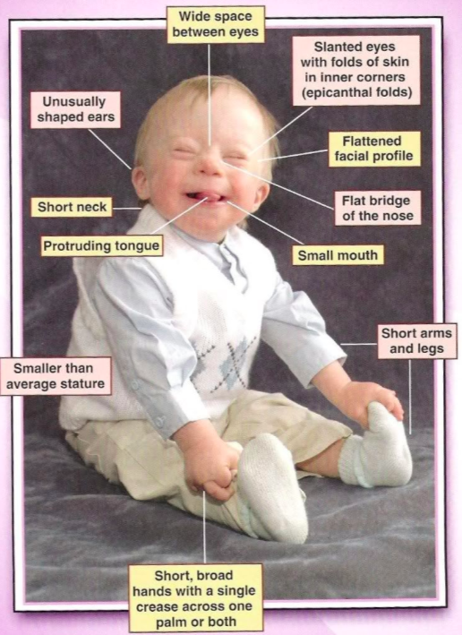
On se dit « les signes de trisomie, je connais... »
Reconnaître la trisomie c’est easy !
VRAIMENT ?!

Slide 3
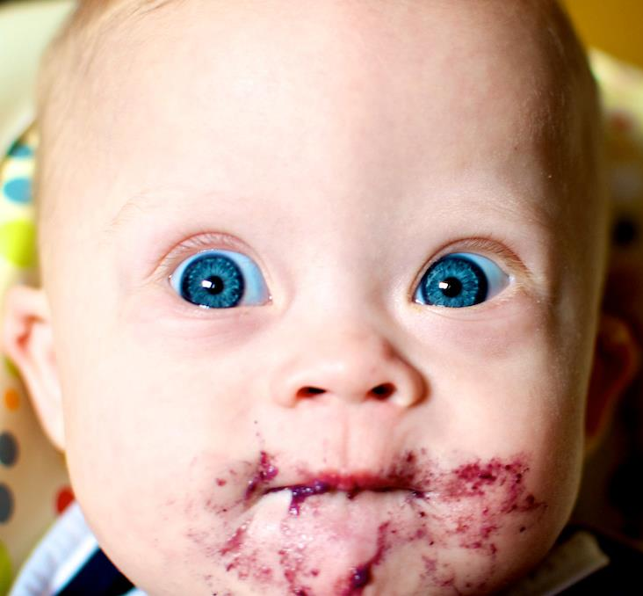
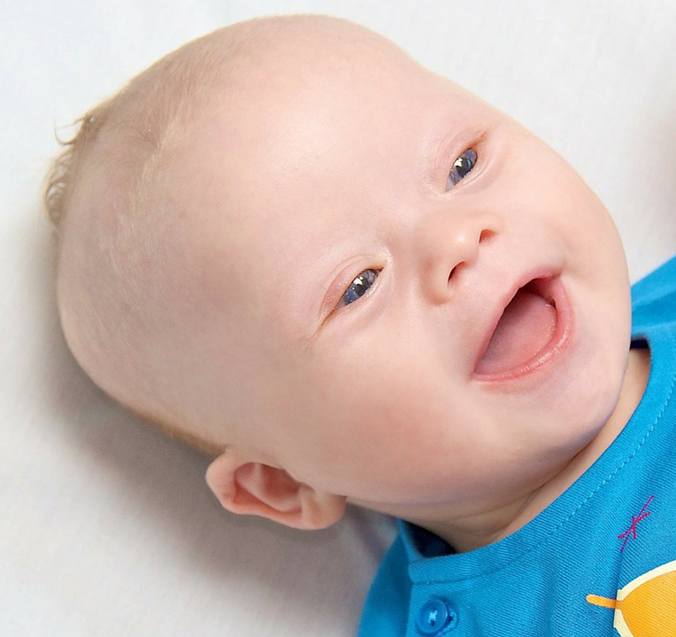
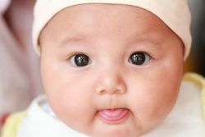
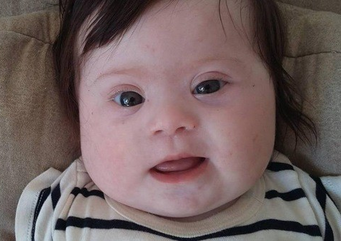
ON VA VOIR L’ENFANT ET...
ON INQUIETE TOUS CES PARENTS OU PAS?

Slide 4
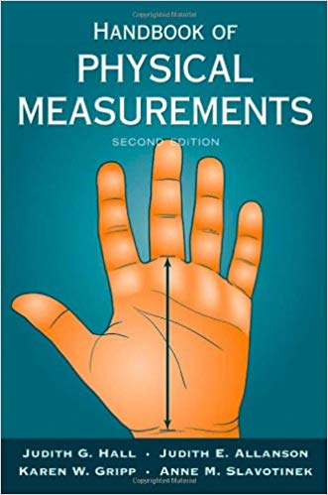
LES SIGNES CLINIQUES NE SONT PAS TOUJOURS FLAGRANTS …
AVOIR DES REPERES ET DES NORMES FIABLES EST TRES UTILE !

Slide 5
ATTITUDE
SE RENSEIGNER SUR LE RISQUE ANTENAL → DOSSIER GYNECO
REALISER UN EXAMEN CLINIQUE DETAILLÉ

Slide 6
ESTIMER LE RISQUE
ANTENATAL

Slide 7
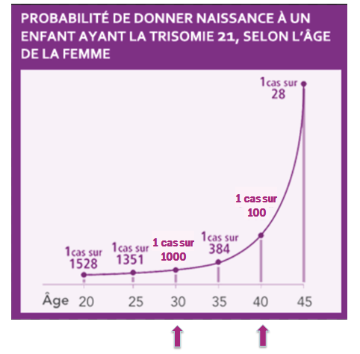
L’AGE MATERNEL
Rev Med Suisse 2015 ; 11 : 2342-5
Entre 80-98% des femmes en Suisse ayant le diagnostic anténatal décident d’avorter → Le calcul du risque basé sur l’âge entraine trop d’amniocentèse inutile !

Slide 8
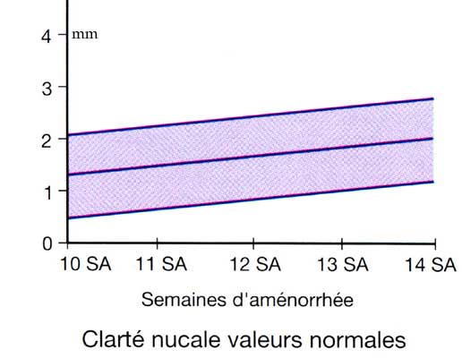
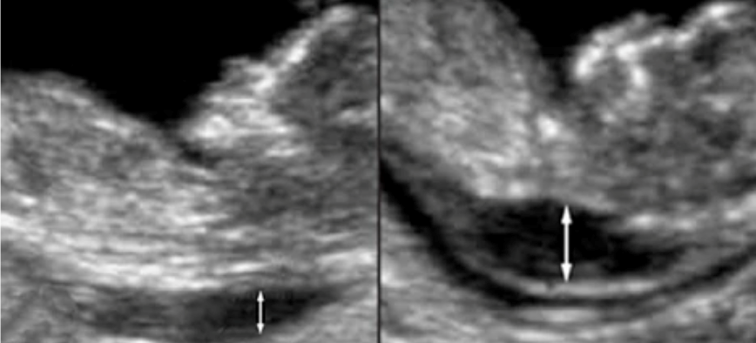
US FOETAL à 14 SA→ CN et LCC
VPP
CLARTE NUCALE
Normal
Trisomie 21
Notes:
Λα χλαρτ⎡ νυχαλε εστ λ’⎡λ⎡μεντ θυι α λε πλυσ δε ποιδσ πουρ λα τρισομιε 21 μαισ εστ αυσσι χελυι θυι εστ λε πλυσ οπ⎡ρατευρ δ⎡πενδαντ (περσοννε εξπ⎡ριμεντ⎡ε αϖεχ βον ματ⎡ριελ)…
Des courbes permettent d’obtenir, selon la mesure de la clarté et la taille du fœtus (LCC : Longueur Cranio-Caudale) un chiffre d'augmentation (ou de diminution) du risque de T21.
Il ne faut pas confondre cette mesure de la clarté nucale au 1er trimestre avec les augmentations possible au 2eme trimestre : celles-ci permettent bien moins de dépister lesT21 et se voient plus dans des contextes malformatifs (cardiaque) ou d'anasarque.
LCC 14 SA: 45 et 84 mm)
21³
VPP: 5%
VPN: 99.8%

Slide 9
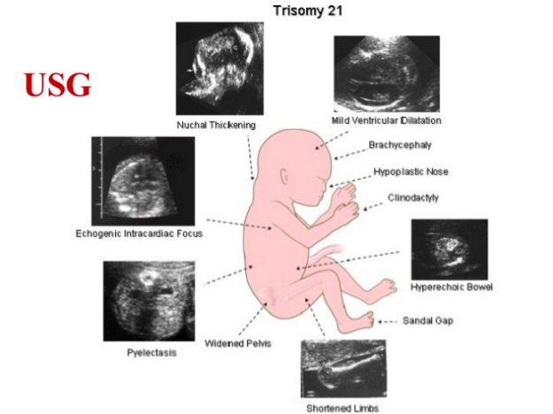
D’autres marqueurs échographiques précoces de la trisomie 21 sont connus :
Absence ou hypoplasie de l’os nasal
Anomalie du flux dans le ductus venosus, reflux tricuspidien
Hygrome kystique
Omphalocèle, etc.
Notes:
RECHERCHE D’ANOMALIE MORPHOLOGIQUES FŒTALES (11-14 + 20-22 SA)

Slide 10
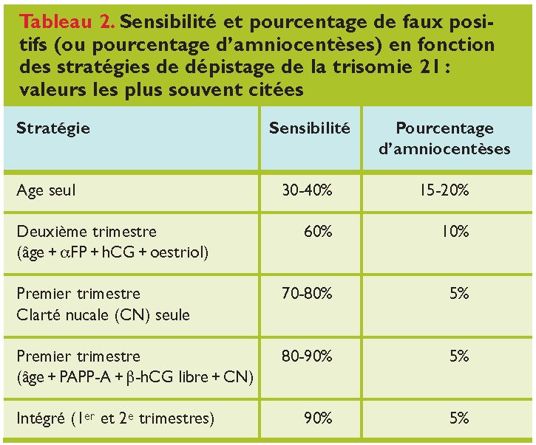

Slide 11
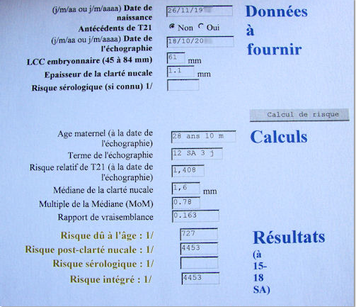
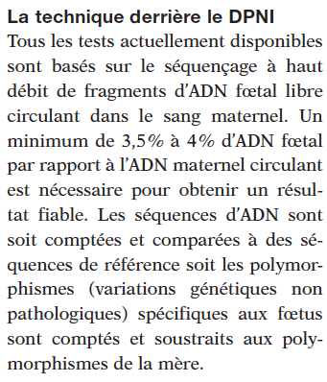
APPORT DU LABORATOIRE ANTENATAL
Bilan entre 11 ⁰/₇ -13 ⁶/₇
↑ Âge maternel
↑ Clarté nucale
Algortihme matémathique
↑β-hCG libre
↓ PAPP-A
Risque > ¹/₁₀₀₀
TPNI
Doute persiste
Amniocentèse/
Choriocentèse

Slide 12
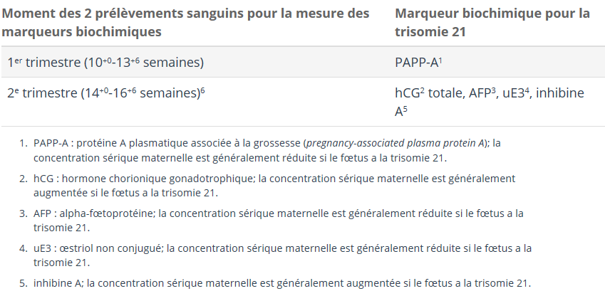
LABORATOIRE DU 1er OU 2ème TRIMESTRE
+/- β-hCG libre
Notes:
β-hCG libre est une glycoprotéine sécrétée par le syncytiotrophoblaste et dont le rôle est le maintien de la grossesse au cours du premier trimestre. (maximum à dix semaines de grossesse puis il diminue progressivement). Lors de trisomie 21, son taux est nettement élevé, 2,15 fois le multiple de la médiane.
Λα χλαρτ⎡ νυχαλε εστ λ’⎡λ⎡μεντ θυι α λε πλυσ δε ποιδσ πουρ λα τρισομιε 21 μαισ εστ αυσσι χελυι θυι εστ λε πλυσ οπ⎡ρατευρ δ⎡πενδαντ (περσοννε εξπ⎡ριμεντ⎡ε αϖεχ βον ματ⎡ριελ)…Il faut savoir qu’une clarté nucale foetale augmentée avec caryotype normal est associée à nombre de malformations (cardiaques en particulier) ou syndromes et nécessite un suiviéchographique rigoureux.
AFP = 1er test historique dans le sang maternel →dosé au 2ème trimestre (entre les 16e et 18e semaines que le test est généralement le plus précis). AFP est produite par la vésicule vitelline et le foie du fœtus:
AFP haute → suggère une anomalie du tube neural
AFP basse → suggère une trisomie 21
Estriol non conjugé (uE3): se dose entre 14 et 17 6/7 SA → sécrété par le fœtus et le placenta et reflète la synthèse et la régulation des hormones stéroïdes du fœtus et est diminuée dans la trisomie ^31.
La PAPP-A (Pregnancy associated Plasma Protein A) est par le placenta. Lors de trisomie 21, les taux de PAPP-A sont abaissés. Ne se dose plus après la 13ème semaine car sa différence avec une grossesse normale diminue. Son utilisation dans le dépistage permet une détection de 40% des enfants trisomiques

Slide 13
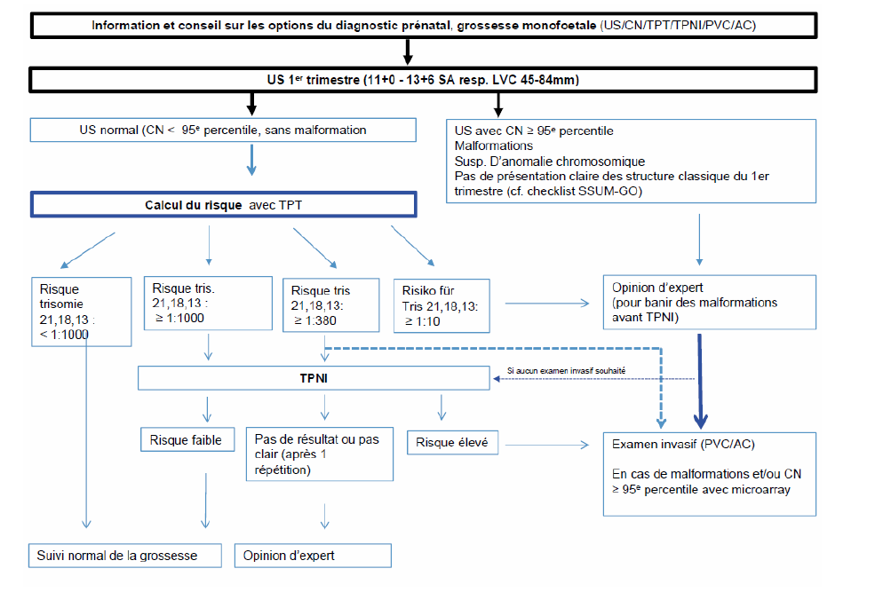
04.2017
*
(risque fœtal 1/100-1/400)
TPT = Test Premier Trimestre→ Âge maternel + Clarté nucale +PAPP-A(Pregnancy Associ ated Plasma Protein A) entre 11-13⁶/₇ SA qui a remplacé le triple test (AFP, b-HCG et E3 qui ne se fait que si PAPP-A pas fait dans les délai)
TPNI: Test Preénatal Non Invasif: Examen DNA sur sang maternel
PVC: Ponction Villosité Choriale (se fait en début de grossesse vers 12 SA) quand pas assez de liquide amniotique pour amniocentèse (risque plus grand pour fœtus)
AC: Amniocentèse (en général vers 15-16 SA) → anaylse de fibroblastes fœtaux (QF(Quantitative fluoresecent)-PCR et FISH) à la recherche d’anomalies sur chr. 21,13,18 et XY

Slide 14
ESTIMER LE RISQUE
CLINIQUE

Slide 15
ANOMALIE DES YEUX
Fentes palpébrales avec inclinaison interne et épicanthus (signe constant) → aspect «pseudo-asiatique» et d’hypertélorisme
Strabisme (¹/₃ à ½ des cas)
Taches iriennes de Brushfield
Nystagmus
Glaucome congénital
Cataractes (risque x 300 fois), anomalies réfractives, kératocône, anomalies pigmentaires rétiniennes.

Slide 16
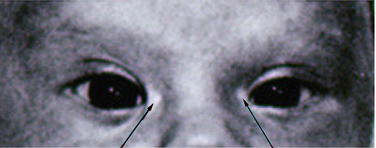
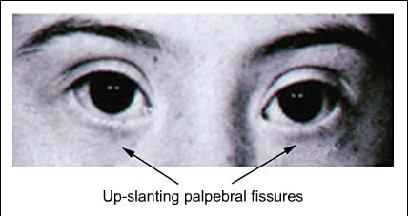
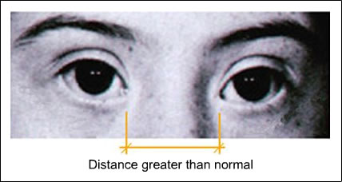
EPICANTHUS / STRABISME
NB: Ce trait peut devenir moins visible avec l’âge
FISSURES PALPEBRALES ET HYPERTELORISME

Slide 17
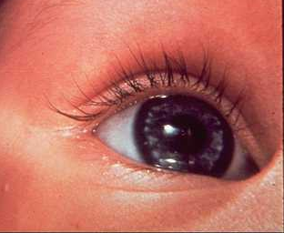
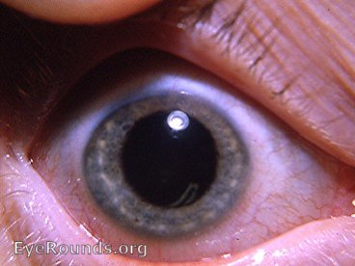
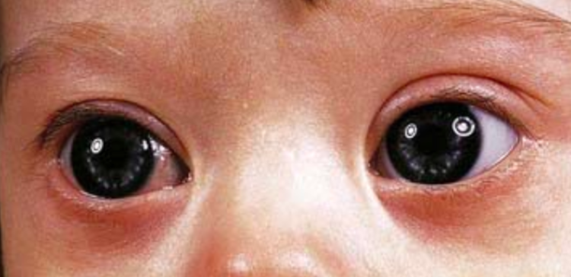
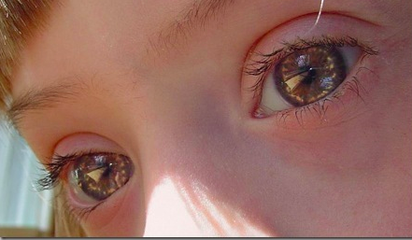
TACHES IRIENNES DE BRUSHFIELD

Slide 18
ANOMALIES DES
OREILLES

Slide 19
ANOMALIES DES
OREILLES

Slide 20
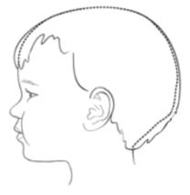
NORMAL
20°
1/3
Protubérance occipitale
Implantation normale des oreilles
Orientation normale des oreilles
Méthode de mesure
Handbook of Physical Measurements

Slide 21
ANORMAL
30°
Oreilles implantées basses et tournées

Slide 22
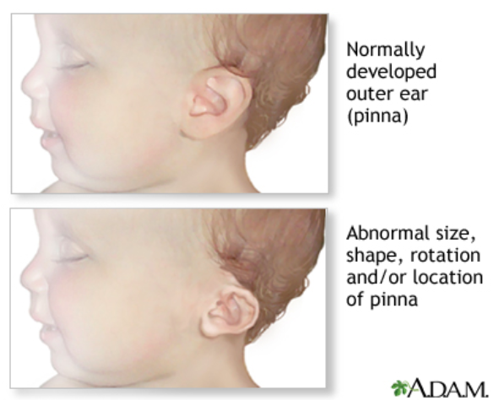
Basses implantées
Trop angulées (rotation en en arrière)
mais ce n’est pas tout :
Oreilles petites et rondes
Sommet de l’hélix aplati et mal ourlé.
Conduit auditif souvent plus étroit.

Slide 23
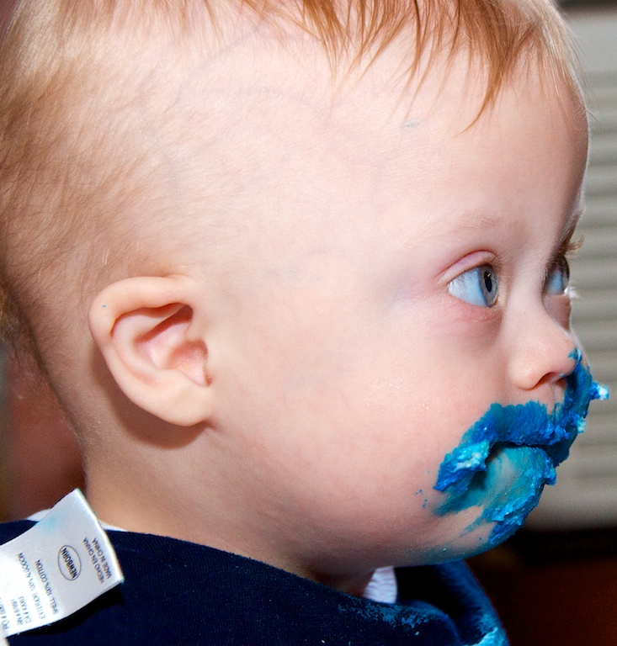
EXERCICE
Implantation basse?
Helix anormale ?
Petites oreilles et rondes ?
Anomalie d’angulation ?
Conduit auditif étroit?
✔
✔
✔
✗
Possible…

Slide 24
ANOMALIES DE
LA FACE ET COU
Microcéphalie
Fontanelle large
Facies “lunaire” → rond et plat (hypoplasie de la face)
Cils et sourcils pauvres
Petit nez, retroussé, racine du aplatie et élargie, narines étroites et antéversées
Lèvre supérieure fine
Philtrum peu marqué
Petite bouche, palais ogival → protrusion de la langue et bavage
Nuque plate
Cou court avec excès de peau
Notes:
Protrusion de la langue car grosse langue, petite bouche et hypotonie

Slide 25
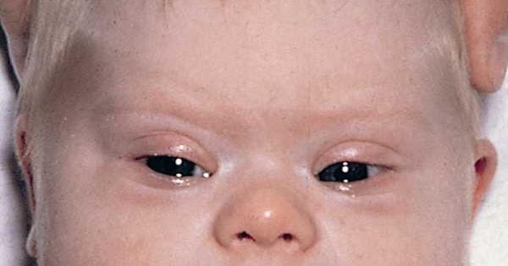
EXERCICE
Orientation des palpébrales ?
Cils et sourcils pauvres ?
Impression d’hypertélorisme ?
Epicanthus ?
Strabisme ?
Anomalie du nez ?
Facies lunaire, visage large ?
✔
✔
✔
✔
Possible…
✔
✔

Slide 26
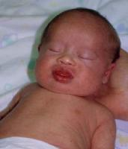
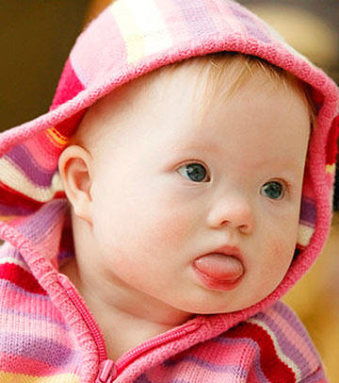
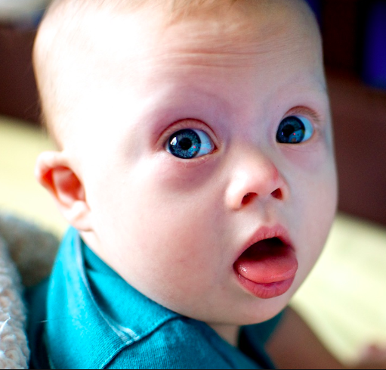
ET ICI ON VOIT QUOI?
Notes:
Langue dehors, salivation sur hypotonie, pb développelment du maxillaire, palais ogival avec petite cavité buccale

Slide 27
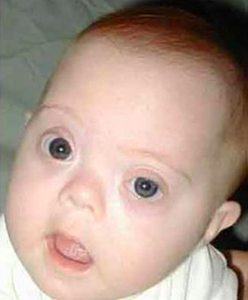
EXERCICE
Brachycéphalie ?
Hypoplasie de la face ?
Nez court ?
Philtrum peu visible?
Lèvre supérieure fine
Macroglossie?
Cou court?
Possible
✔
✔
✔
✔
Possible…
Possible

Slide 28
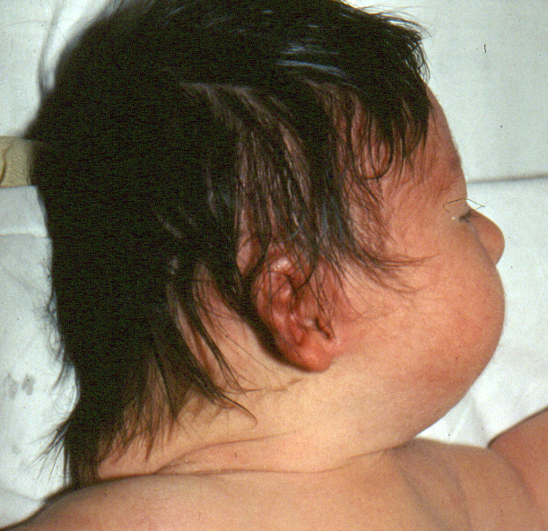
OCCIPUT ET COU
Visage plat
Occiput plat
rétrognatisme
Excès de peau du cou

Slide 29
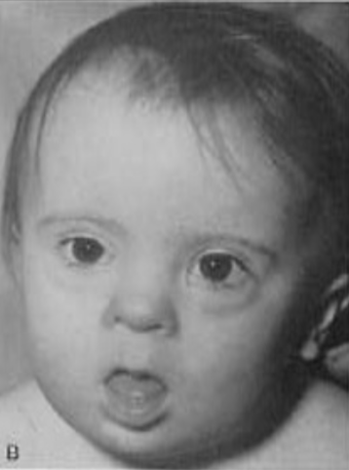
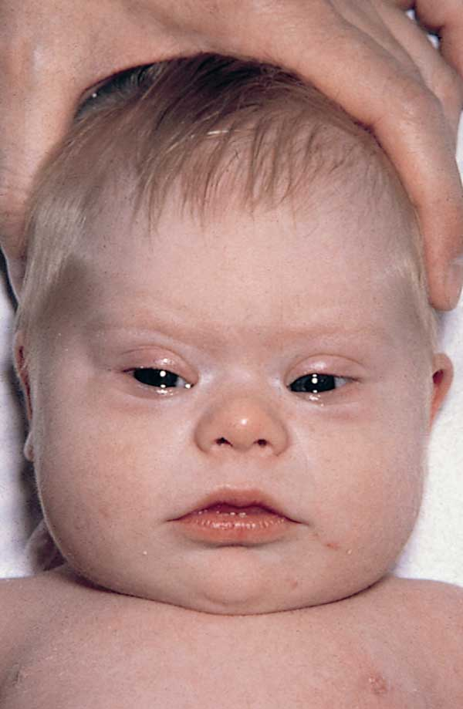
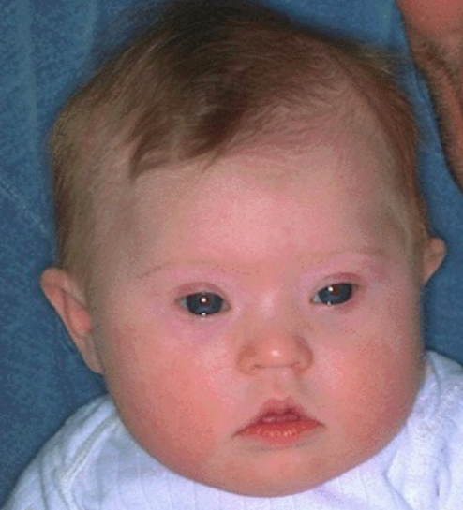
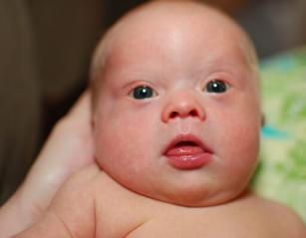
EXERCICES

Slide 30
LES MAINS
ET PIEDS

Slide 31
PLIS PALMAIRE UNIQUE
= FUSION DE 2 PLIS

Slide 32
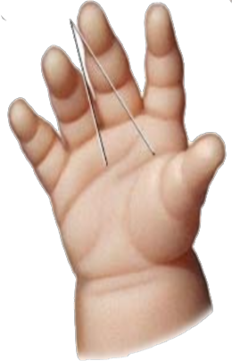
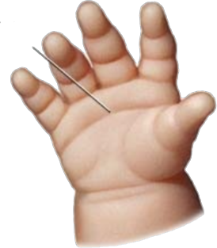
PLIS PALMAIRES
Plis palmaire normal
Plis palmaire unique
Normal
Trisomie 21
Doigts courts
Paume carrée

Slide 33
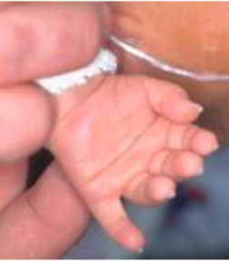
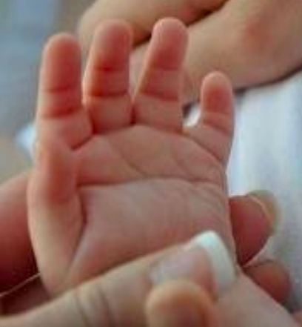
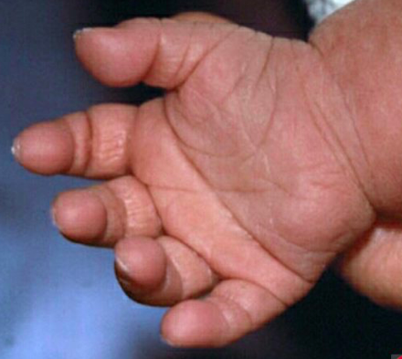
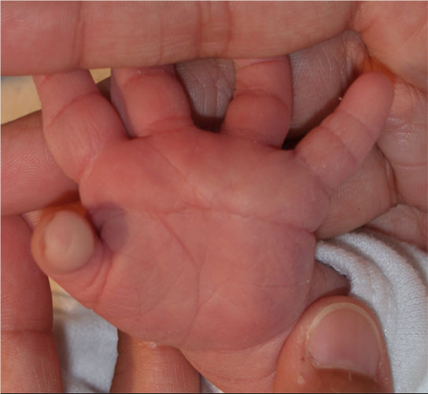
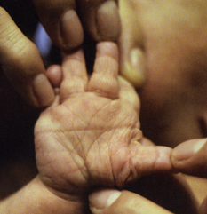

Slide 34
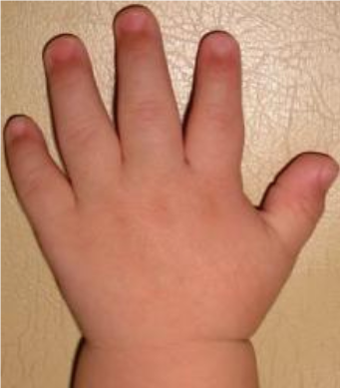
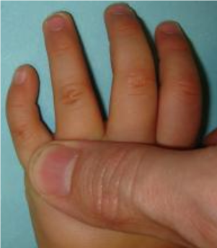
BRACHY- et CLINO-DACTYLIE
MAINS CARRÉES (LARGES ET COURTES)
AURICULAIRES COURTS ET DEVIÉS EN DEDANS

Slide 35
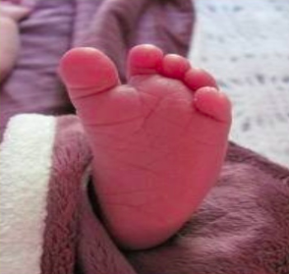
Gros orteil écarté
(signe de la sandale)
Orteils courts
Pied court, large et plat
Plante du pieds avec plis marqués

Slide 36
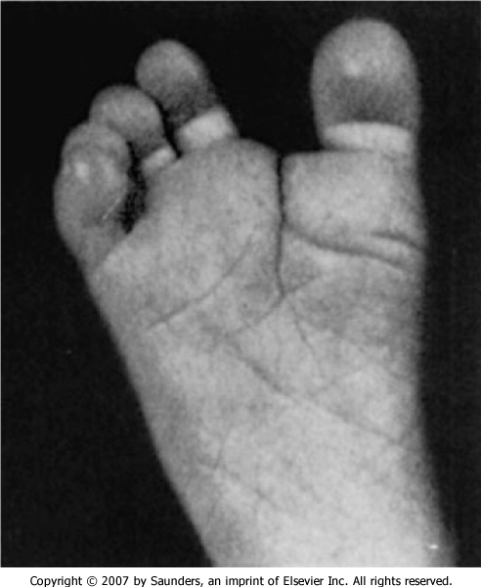
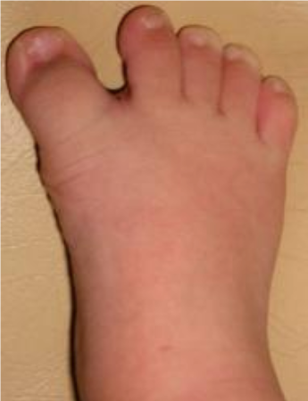
SIGNE DE LA SANDALE
Notes:
«pieds plats» = conséquence de l’hypotonie musculaire, de l’hyper laxité ligamentaire et de la bascule du calcanéum.

Slide 37
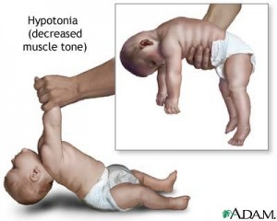
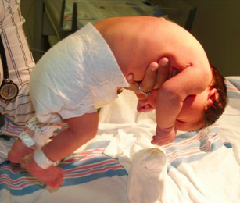
↓TONUS
et hyper laxité
+/- absence du Moro

Slide 38
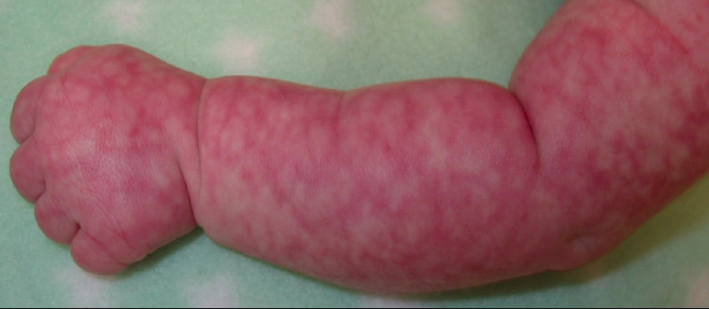
PEAU
Peau sèche, fragile et sensible aux diverses agressions
extérieures
Notes:
Cutis marmorata : symmetrical, lacy, reticular, red-purple mottling of the skin after exposure to cold temperatures. It usually is observed on the extremities and trunk due to an exaggerated vasomotor response to cold temperatures that produces vasospasm, with subsequent hypoxia and vasodilatation of venules and capillaries. The mottling disappears when the skin is warmed. Cutis marmorata is a common phenomenon in healthy infants. The condition often disappears with increasing age. Se distingue du liveo qui ne disparît pas lorsque l’on réchauffe…
Cutis marmorata is more common in children with hypothyroidism, systemic lupus erythematosus, Down syndrome, trisomy 18, Menkes syndrome, familial dysautonomia, and de Lange syndrome

Slide 39
COMPLICATIONS ?

Slide 40
COMPLICATIONS
1-3%
10%
10%
Malformation cardiaque: 30-40%: CAV, CIV, CIA, CA
1%
30-50%
30-40%

Slide 42
DEVELOPPEMENT
Retard
attendu
de
+ 1-21 mois
+ 2-10 mois
+ 4-23 mois
+ 3-30 mois
+ 0-1 an
+ 7 m -5 ans
+ 0.5-2 mois
+ 3-10 mois
+ 3-15 mois
+ 1-19 mois
+ 8 m-3.5 ans
+ 0-3.5 ans

Slide 44
SUIVI SPECIFIQUE

Slide 46
ALORS TRISOMIQUE OU PAS?
front large
cils pauvres
tâches de Brushield
epicantus
inclinaison des yeux
implantation base des oreilles
faux hypertélorisme
hélix supérieure mal ourlée
Racine du nez
plate
Nez retroussé
philtrum discret
lèvre supérieure
fine

Slide 47
Merci pour votre attention

